Slide 1
Краевое государственное общеобразовательное бюджетное учреждение «Владивостокская специальная (коррекционная) начальная школа - детский сад II вида» СЕТЕВОЙ КОНСУЛЬТАЦИОННЫЙ ПУНКТ 2019 – 2022 г.г.

Slide 2
КОРРЕКЦИОННО-РАЗВИВАЮЩАЯ СРЕДА КАБИНЕТА

Slide 3
НАЗНАЧЕНИЕ КОРРЕКЦИОННОГО КАБИНЕТА
ОБЩИЙ ВИД

Slide 4
Основное назначение кабинета – это создание оптимальных условий для диагностики и коррекционного обучения детей дошкольного и младшего школьного возраста, имеющих нарушение слуха.
Основные направления работы, проводимой в кабинете:
педагогическое обследование;
составление индивидуальных образовательных маршрутов и планов работы;
проведение занятий;
консультирование родителей;
ведение документации.

Slide 5
Принципы:
дистанции;
активности, самостоятельности, творчества;
динамичности развивающей среды;
гибкого зонирования;
эмоциональности;
доступности;
сочетания привычных и неординарных элементов в эстетической организации среды.

Slide 6
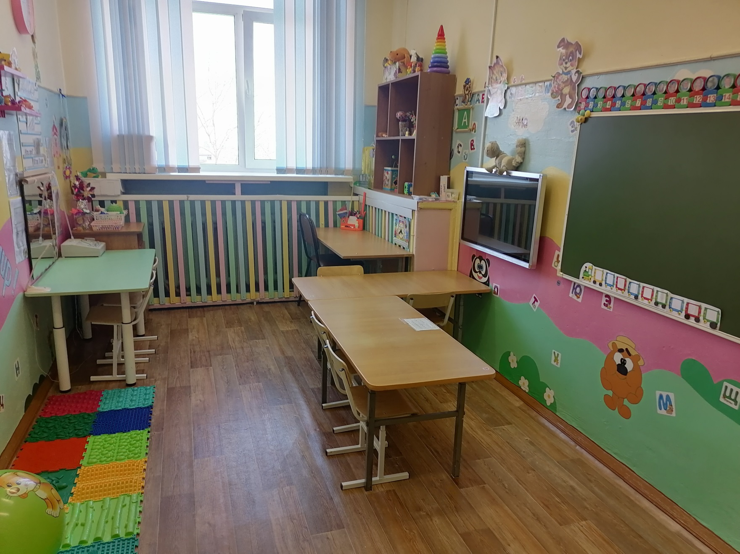
ОБЩИЙ ВИД

Slide 7
ОСНАЩЕНИЕ КАБИНЕТА
№ п/п | Наименование | Количество
1 | Рабочий стол педагога | 1
2 | Стул | 2
3 | Столы детские | 3
4 | Стульчики детские | 6
5 | Тумбочка | 1
6 | Шкаф книжный | 1
7 | Полка | 2
8 | Зеркало настенное | 1
9 | Зеркало индивидуальное | 6
10 | Доска | 1

Slide 8
№ п/п | Наименование | Количество
11 | Интерактивная панель 32 дюйма «New Touch 32» | 1
12 | Интерактивный стол «Kids Table 23» | 1
13 | Звуковой плакат | 1
14 | Логопедический тренажёр «Дельфа -142.1» | 1
15 | Мультисенсорный речевой тренажёр «Интон – М» | 1
16 | Световой песочный стол. | 1
17 | Набор «Детский массажный коврик “Oртодонт”» | 1
18 | Компьютер (ноутбук) Lenovo ThinkPad | 1
19 | Принтер HP LaserJet M9050 MFP PCL6 | 1
20 | Часы настенные | 1

Slide 9
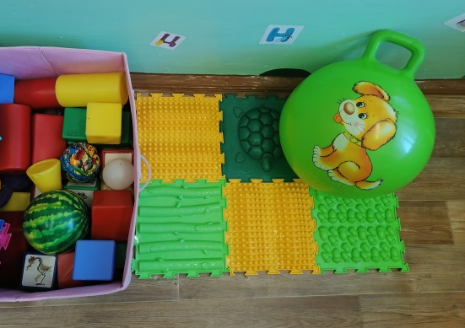
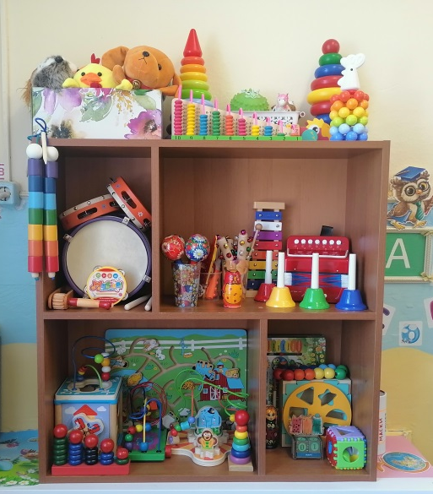
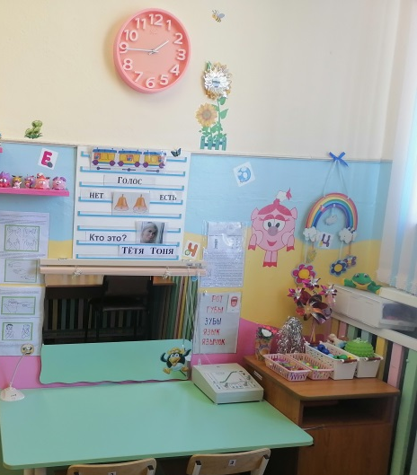
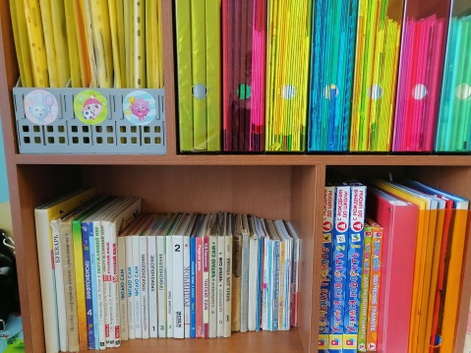
РАБОЧИЕ ЗОНЫ КАБИНЕТА

Slide 10
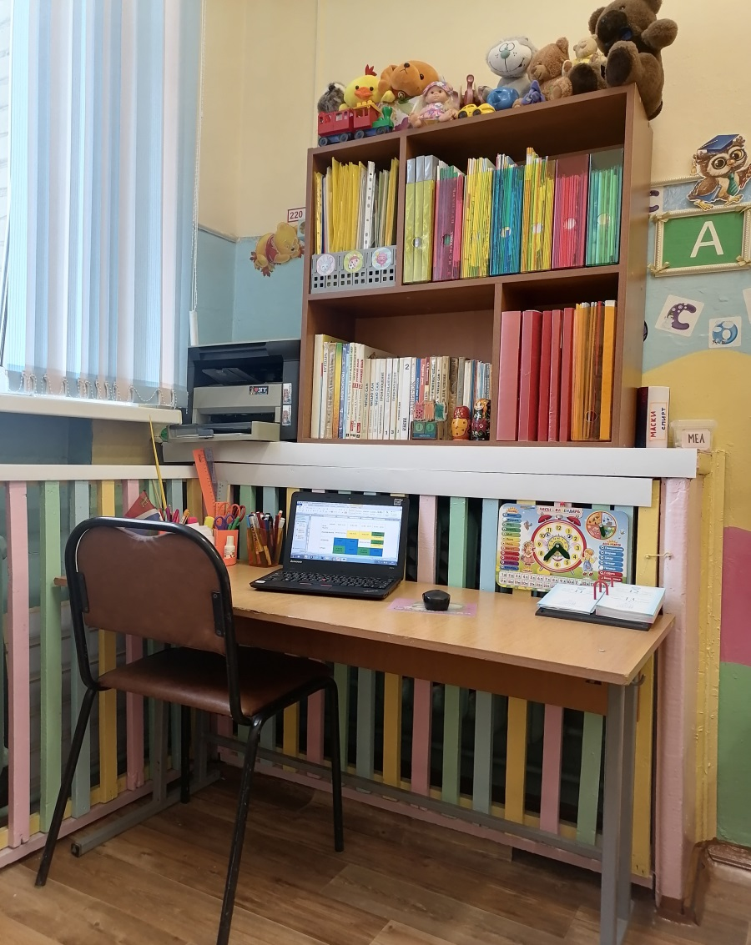
РАБОЧЕЕ МЕСТО ПЕДАГОГА

Slide 11
ЗОНА РАБОЧЕГО МЕСТА ПЕДАГОГА
В рабочей зоне педагога имеется следующее оборудование: стол, стул, компьютер (ноутбук), обучающие диски и программы, принтер. На полке в рабочей зоне педагога находится документация (журналы диагностики, программы, индивидуальные маршруты, дневники индивидуальной работы, журналы посещаемости), методическая литература, учебники по формированию произношения и развитию речи.

Slide 12
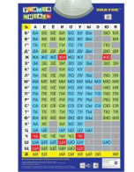
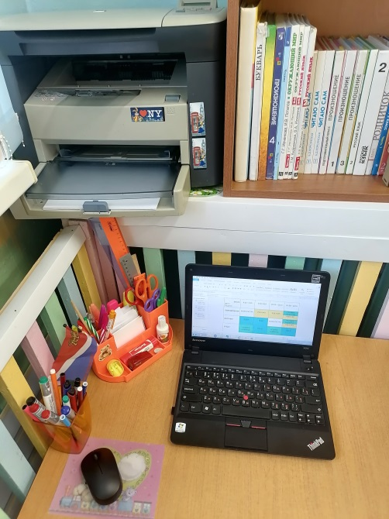
ЗОНЫ ИНТЕРАКТИВНО – ТЕХНИЧЕСКОГО СОПРОВОЖДЕНИЯ

Slide 13
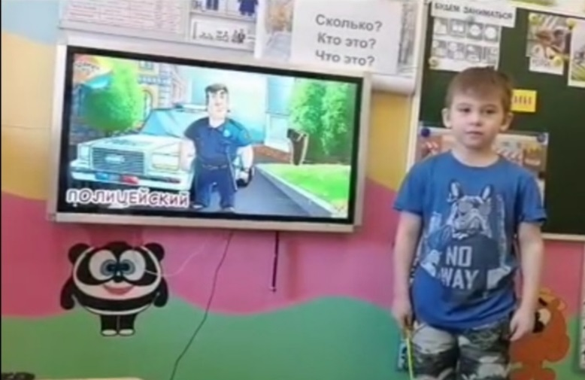
Интерактивная панель 32 дюйма «New Touch 32»
Интерактивная панель один из инструментов,
позволяющих
комплексно
реализовать
положения
ФГОС
дошкольного
и начального
общего образования.

Slide 14
Интерактивный стол «Kids Table 23»
Интерактивная стол – обучающий инструмент, нацеленный на всестороннее развитие
детей через занимательные игры
и головоломки.

Slide 15
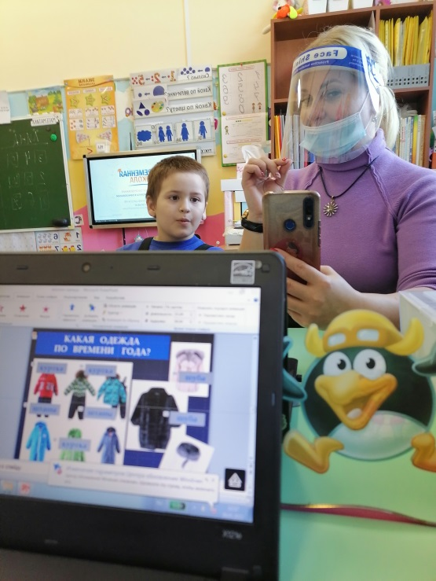
Компьютер (ноутбук) Lenovo ThinkPad
На ноутбуке создаются авторские презентации, и используются на занятиях по работе над формированием правильного произношения, по развитию речи, по развитию математических представлений.
Также в работе используются различные комплексы интерактивных игр и программ.

Slide 16
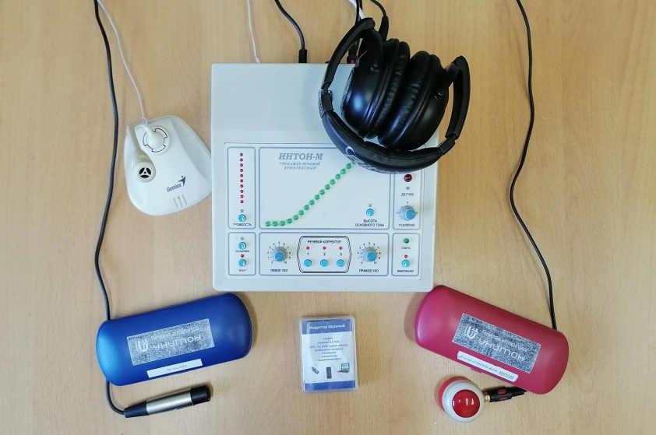
Мультисенсорный речевой тренажёр «Интон –М»
Тренажёр «Интон-М» – аппаратура для индивидуальной речевой работы. Прибор обеспечивает одновременный контроль фонематических элементов речи по зрительному, слуховому (остаточный слух) и тактильному каналам восприятия.

Slide 17
ЗОНА ДИАГНОСТИКИ И КОРРЕКЦИОННОЙ РАБОТЫ

Slide 18
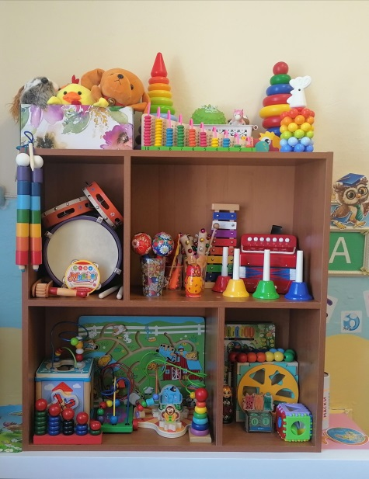
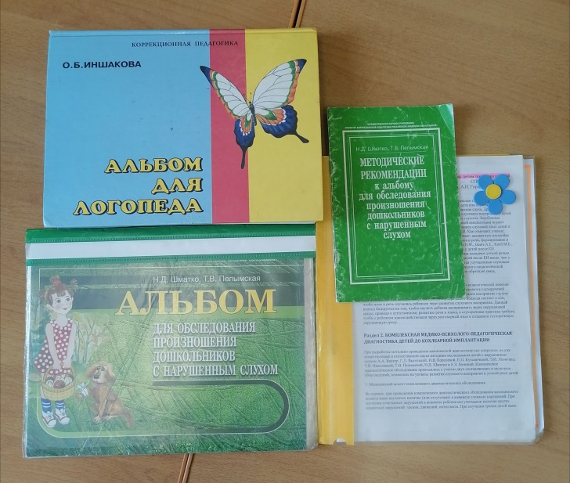
ЗОНА ДИАГНОСТИКИ
Диагностика проводится с помощью различных методик, таких как, «Альбом для обследования произношения дошкольников с нарушенным слухом» Н.Д. Шматко, Т.В. Пелымская; «Методика исследования детей с нарушенным слухом» А.А. Венгер, Г.Л. Выготской. Методики по комплексному обследованию И.В. Королёвой, Е.П.Кузьмичёвой.

Slide 19
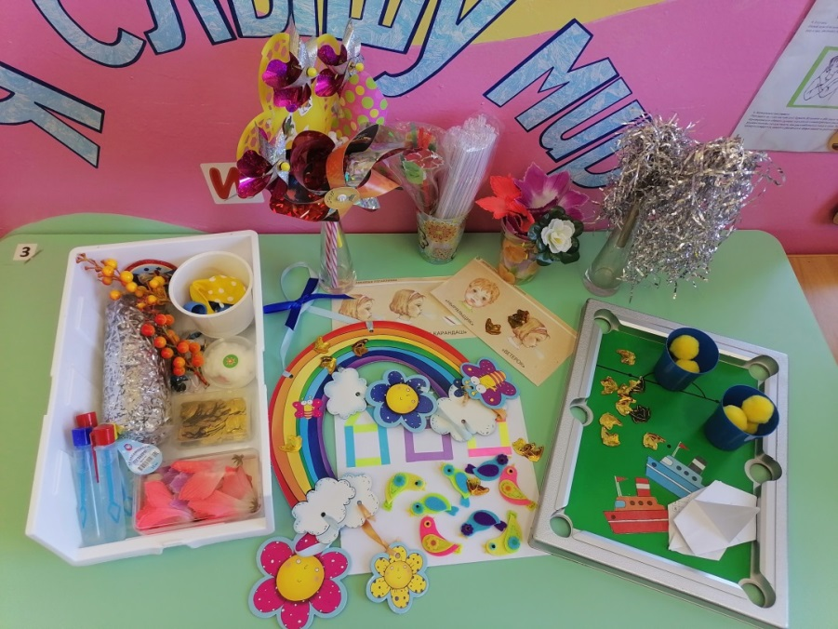
ЗОНА РАЗВИТИЯ РЕЧЕВОГО ДЫХАНИЯ

Slide 20
ЗОНА РАЗВИТИЯ РЕЧЕВОГО ДЫХАНИЯ
Материалы для коррекции и формирования речевого дыхания: папки с картинками для проведения дыхательной гимнастики, различные вертушки, султанчики, цветочки, наборы трубочек, мыльные пузыри, воздушные шарики, вата; игры «Бабочки», «Птички», «Пароходы», «Футбол» и др., мобиль «Радуга», дудочки, свистки и свистульки.

Slide 21
ЗОНА РАЗВИТИЯ АРТИКУЛЯЦИОННОЙ МОТОРИКИ

Slide 22
ЗОНА РАЗВИТИЯ АРТИКУЛЯЦИОННОЙ МОТОРИКИ
Материалы для коррекции и формирования артикуляционных навыков: папки и наборы с картинками для проведения артикуляционной гимнастики, различные интерактивные пособия ( «Логомер», «Игры для Тигры», «Дельфа»); артикуляционная игра «Лягушка» (с изображениями артикуляционных укладов на каждый звук).

Slide 23
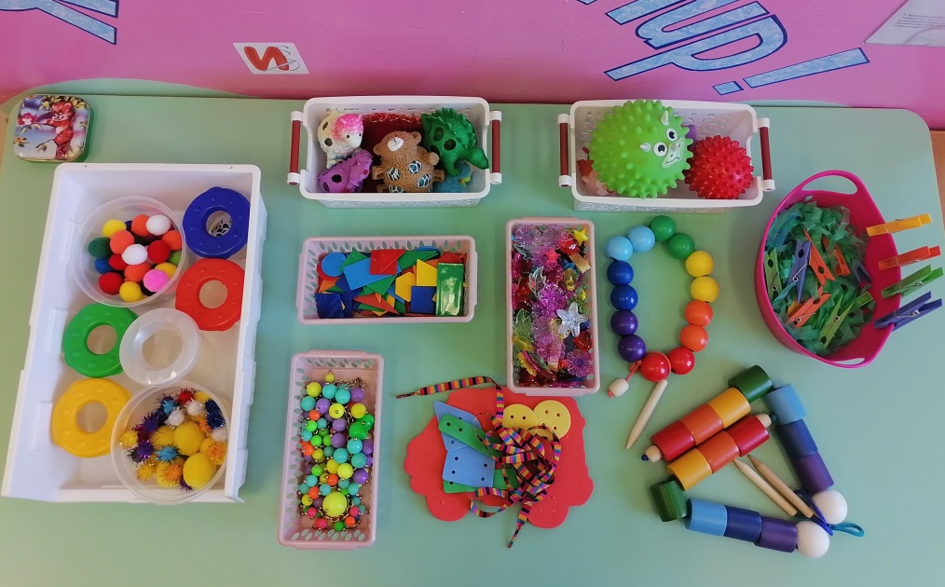
ЗОНА РАЗВИТИЯ МЕЛКОЙ МОТОРИКИ

Slide 24
ЗОНА РАЗВИТИЯ МЕЛКОЙ МОТОРИКИ
Материалы для развития моторики рук: папки с наборами изображений упражнений пальчиковой гимнастики, различные пазлы, мозаики, шнуровки, бусы, наборы мелких игрушек, мячики Су-джок, тренажёр «Ёжик», игрушки-антистресс «мялки», пластилин, картотека раскрасок и штриховок, счёты, матрёшки, пирамидки, «Вкладыши», игрушки «бибабо» и др.

Slide 25
ЗОНА РАЗВИТИЯ СЛУХОВОГО ВОСПРИЯТИЯ

Slide 26
ЗОНА РАЗВИТИЯ СЛУХОВОГО ВОСПРИЯТИЯ
Материалы и оборудование для развития слухового восприятия речевых и неречевых звуков: наборы картинок по лексическим темам, наборы сюжетных картинок, различные фонематические игры, цифровые ресурсы, музыкальные инструменты (барабаны, бубны, гармонь, трещотки, маракасы, погремушки, дудки, свистки, колокольчики, гармоника, металлофон), ширма, экран педагога, речевой тренажёр «Интон –М».

Slide 27
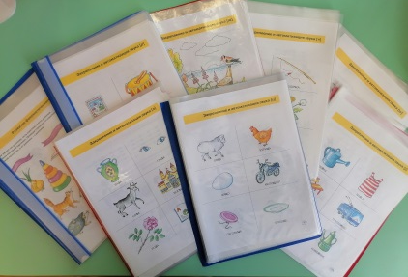
ЗОНА ФОРМИРОВАНИЯ И КОРРЕКЦИИ ПРАВИЛЬНОГО ПРОИСНОШЕНИЯ

Slide 28
ЗОНА КОРРЕКЦИИ И ФОРМИРОВАНИЯ ПРОИЗНОШЕНИЯ
Зона для коррекции и формирования правильного звукопроизношения оснащена зеркалом, речевым тренажёром «Интон-М», одноразовыми шпателями, логопедическими зондами для механической постановки звуков, индивидуальными зеркалами, пособиями по коррекции звуков (логопедические тетради, альбомы на звуки, дидактические логоигры), интерактивными и цифровыми ресурсами ( игрокомплекс от «Мерсибо», «Игры для Тигры», «Дельфа», «Учим русский», «Дядя Фёдор идёт в школу», презентации на автоматизацию и дифференциацию звуков).

Slide 29
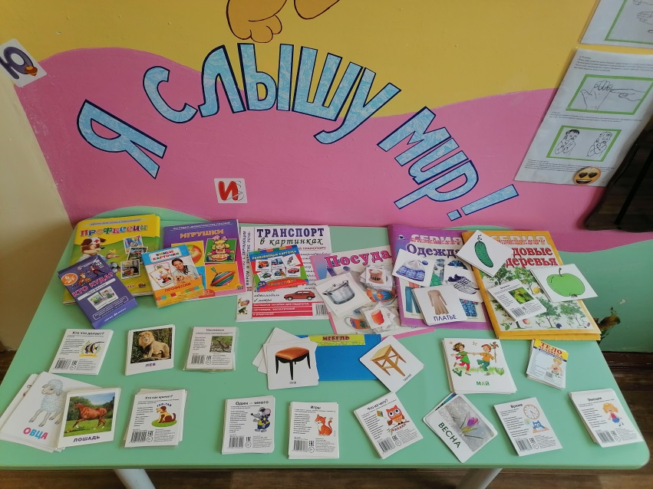
ЗОНА ДИДАКТИЧЕСКОГО СОПРОВОЖДЕНИЯ

Slide 30
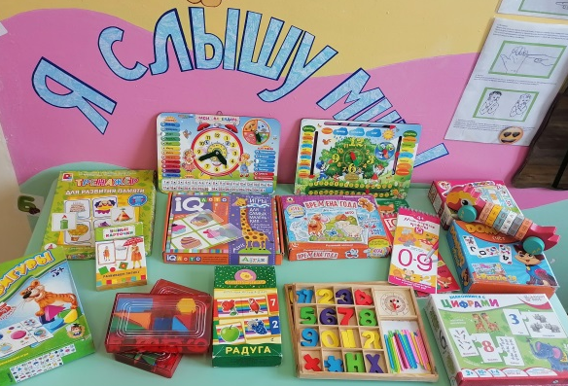
ЗОНА ДИДАКТИЧЕСКОГО СОПРОВОЖДЕНИЯ
Игры для развития речи на все лексические темы
Игры для развития логики, внимания, памяти, мышления.
Наборы карточек по лексическим темам
Игры по обучению грамоте

Slide 31
ЗОНА РЕЛАКСА И ИГРОВОГО СОПРОВОЖДЕНИЯ

Slide 32
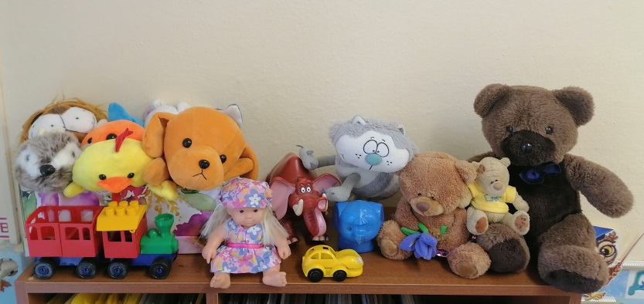
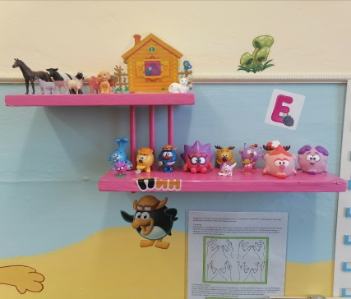
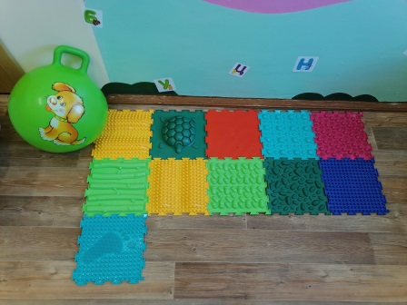
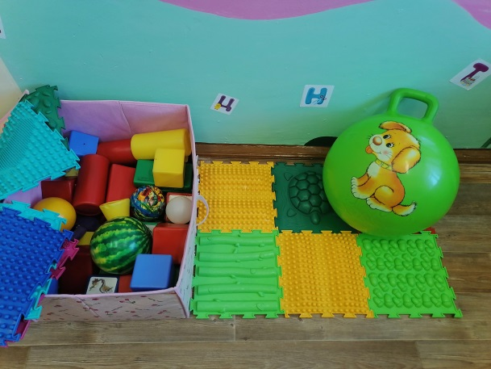
ЗОНА РЕЛАКСА И ИГРОВОГО СОПРОВОЖДЕНИЯ
В открытом для
детей доступе
находятся игрушки
«бибабо», фигурки
различных животных, куколки, машинки, поезда,, а также игры, игрушки для развития сенсорно-моторных навыков;
набор массажных ковриков «Ортодонт» для стимуляции работы мозга через нервные окончания стопы.

Slide 33
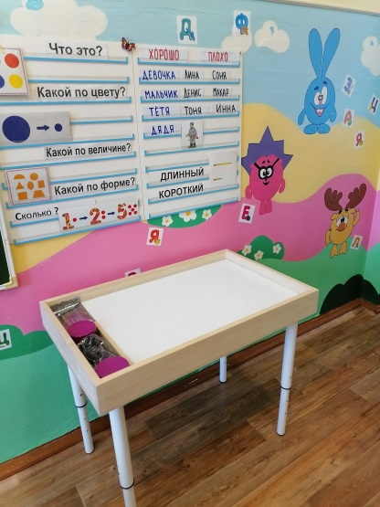
ЗОНА РЕЛАКСА И ИГРОВОГО СОПРОВОЖДЕНИЯ
В зону психологической разгрузки входит световой песочный стол.
Столик развивает сразу несколько навыков у ребёнка: ребёнок получает новые тактильные ощущения, а это благоприятно для развития моторики рук, у ребёнка стимулируется воображение и мыслительные процессы. Происходит снятие агрессии
страхов ребёнка - цветовая терапия успокаивает. Также при взаимодействии в группе, развиваются коммуникативные навыки.

Slide 34
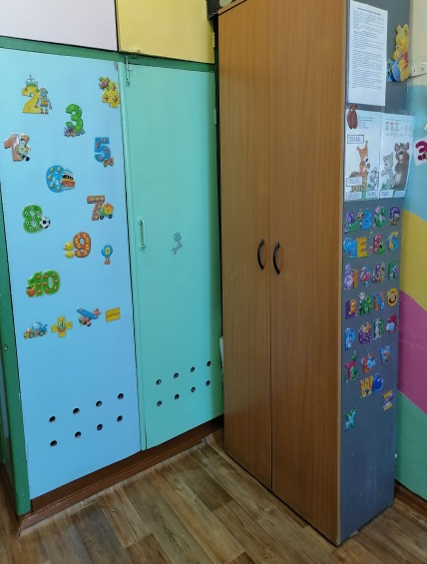
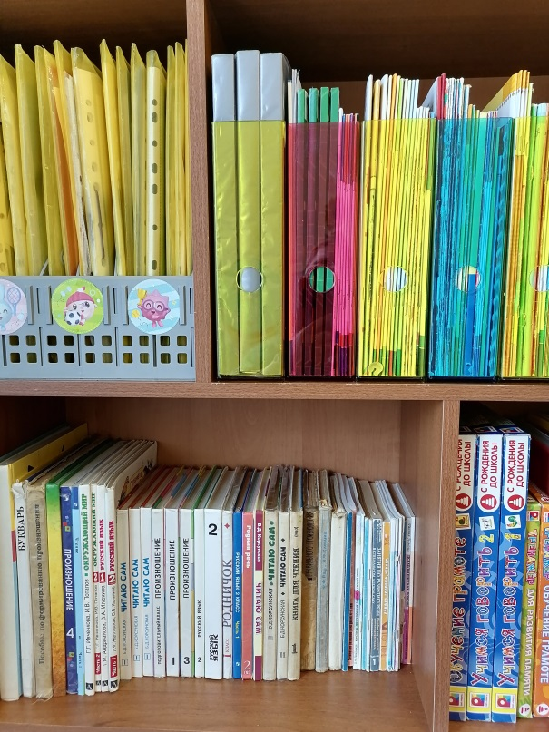
ЗОНА МЕТОДИЧЕСКОГО СОПРОВОЖДЕНИЯ

Slide 35
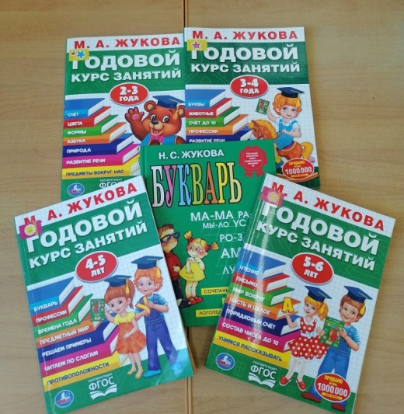
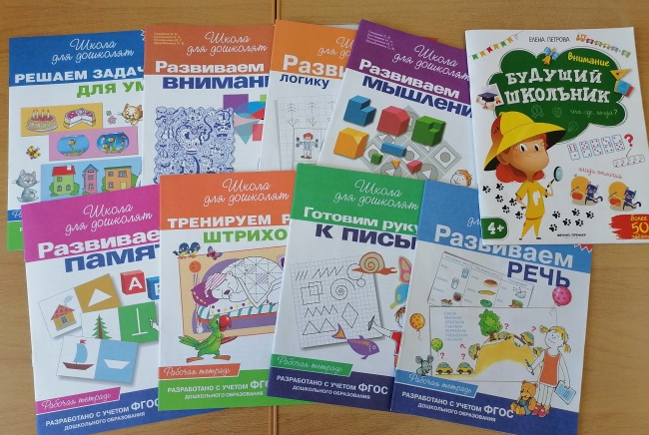
ЗОНА МЕТОДИЧЕСКОГО СОПРОВОЖДЕНИЯ
Комплект для развивающего обучения по возрастам М.А. Жуковой
Логопедические тетради У.М. Сидоровой.
Логопедические тетради Е.М. Косиновой
Комплект рабочих тетрадей «Школа дошколят»

Slide 36
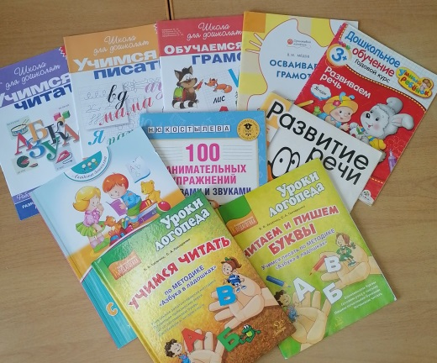
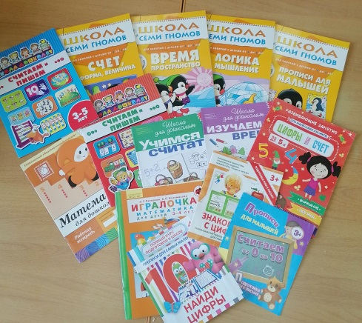
ЗОНА МЕТОДИЧЕСКОГО СОПРОВОЖДЕНИЯ
Комплекты и методики для развития речи, по обучению чтению, по обучению грамоте
Рабочие тетради
по формированию элементарных
простейших
математических представлений
Методики по развитию речи и обучению чтению

Slide 37
ИНФОРМАЦИОННАЯ ЗОНА

Slide 38
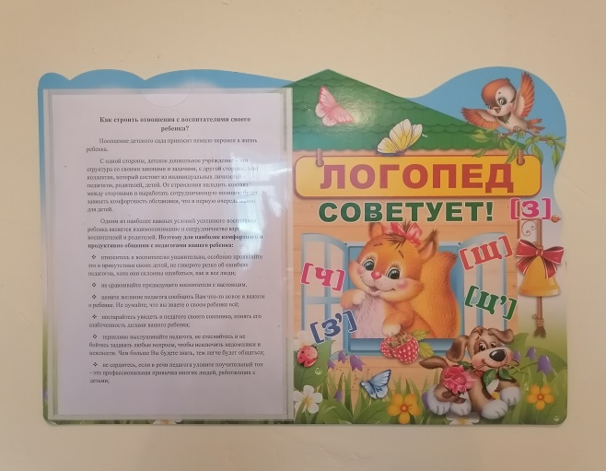
ИНФОРМАЦИОННАЯ ЗОНА
Зона информации содержит: стенд с советами и консультациями педагога для родителей, стенд с информацией о графике работы кабинета.

Slide 39
ЗАКЛЮЧЕНИЕ
Таким образом, кабинет сетевого консультационного пункта оснащён всем необходимым оборудованием и комплексом методического материала для диагностики, консультирования, психолог-педагогического сопровождения семей, имеющих детей с нарушением слуха, посещающих учреждение.

